Slide 1

ATKLĀSME
UN
INSPIRĀCIJA
5.tēma 31.oktobrī, 2026

Slide 2

Jēzus Kristus atklāsme, ko Viņam devis Dievs, lai rādītu Saviem kalpiem, kam jānotiek drīzumā un ko Viņš, sūtīdams Savu eņģeli, darījis zināmu Savam kalpam Jānim,kas apliecinājis Dieva Vārdu un Jēzus Kristus liecību, visu, ko viņš redzējis.
(Atklāsmes 1:1-2)

Slide 3










Atklāsmes grāmatas 1:1–2 ir piemērs tam, kā Dievs mums atklāj Savu vēstījumu caur pravieti:
Dievs atklāj Savu vēstījumu Jēzum
Jēzus atklāj vēstījumu eņģelim
Eņģelis atklāj vēstījumu pravietim Jānim
Jānis rakstiski atspoguļo saņemto vēstījumu
Taču tas nav vienīgais veids, kā Dievs ir atklājies praviešiem, nedz arī vienīgais veids, kā caur viņiem tika nodots dievišķais vēstījums. Mēs izpētīsim dažādus veidus, kā Dievs atklājās praviešiem un viņus iedvesmoja.
Atklāsme un inspirācija:
  Vispārējā un īpašā atklāsme.
  Inspirācijas process.
Pravietiskās saziņas veidi:
  Mutiskie vēstījumi.
  Rakstiskie vēstījumi.
  Drāma, simboli, līdzības.

Slide 4


ATKLĀSME UN INSPIRĀCIJA

Slide 5




VISPĀRĒJĀ UN ĪPAŠĀ ATKLĀSME
“Debesis daudzina Dieva godu, un izplatījums izteic Viņa roku darbu” (Ps.19:2)
“Un Tas Kungs sacīja: "Klausiet tagad Manus Vārdus! Ja jūsu vidū ir pravietis, tad Es, Tas Kungs, viņam atklājos vai nu parādībās, vai Es ar viņu runāju sapņos” (4.Moz.12:6)
Pāvils saka, ka tiem, kuri noliedz Dieva eksistenci, „nav attaisnojuma”, jo daba atklāj „Viņa neredzamās īpašības, Viņa mūžīgo spēku un dievišķību” (Rom. 1:20; Ps. 19:1).
To, kā Dievs paredzēja grēka ienākšanu, mēs varam redzēt atjaunojošo spēku, ko Viņš iestrādājis dzīvajos organismos. Kad savainojamies, iedarbojas mehānismi, kas aizver brūci un atjauno audus. Un šie mehānismi jau bija tur, pirms brūce tika gūta!
Taču arī dabai kopš Ādama un Ievas grēkā krišanas ir grēka sekas (izlaupīšana, zemestrīces, …)
Tāpēc Dievs ir izmantojis tiešākas metodes, lai atklātu sevi: īpašo atklāsmi caur praviešiem un Jēzu Kristu, kā tas ir ierakstīts Bībelē, Dieva Vārdā (Ebr. 1:1–2).

Slide 6



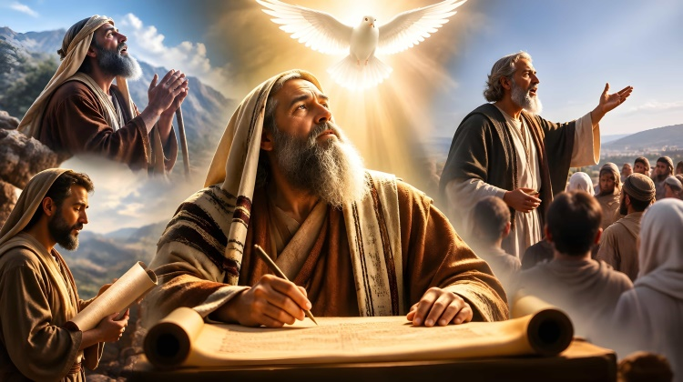
INSPIRĀCIJAS PROCESS
Visi šie Raksti ir Dieva iedvesti un ir noderīgi mācībai, vainas pierādīšanai, labošanai, audzināšanai taisnībā” (2.Timotejam 3:16)
Gadsimtiem ilgi Dieva darbi un vēstījumi tika nodoti mutiski, līdz Dievs iedvesmoja Mozu, lai viņš šos notikumus un Vārdus fiksētu rakstveidā.
No tā brīža vēstis, kuras Dievs vēlējās saglabāt, tika uzrakstītas ar „iedvesmotu” cilvēku rokām, proti, Svētā Gara vadībā (2. Pēt. 1:21). Tas padara Bībeli par unikālu grāmatu, kas pilnībā ietver dievišķo atklāsmi.
Kā noritēja šis inspirācijas process?
Caur atklāsmēm un sapņiem (4. Moz. 12:6)
Caur personīgiem piedzīvojumiem (1. Jņ. 1:3)
Pamatojoties uz vēsturisku izpēti (Lk. 1:3)
Caur dievišķām atklāsmēm (2. Pēt. 1:21)

Slide 7



PRAVIETISKĀS SAZIŅAS VEIDI

Slide 8


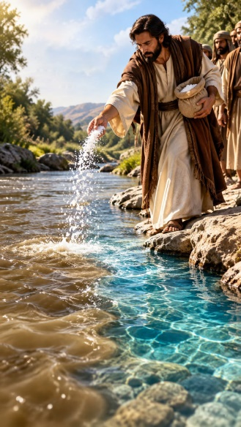
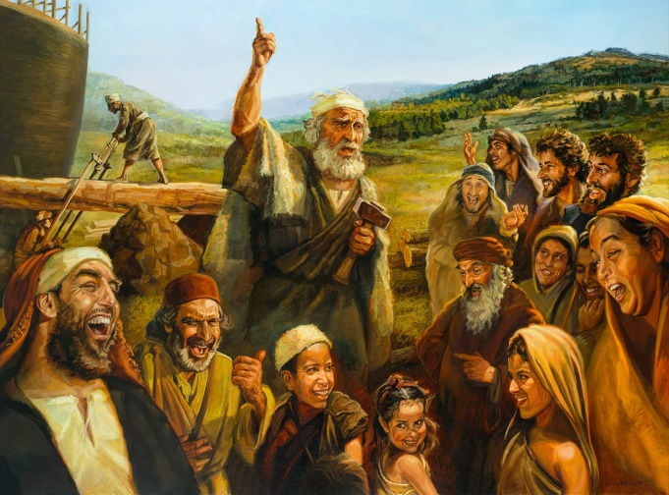
MUTISKIE VĒSTIJUMI
“Un viņš novietoja levītus Tā Kunga namā ar cimbālēm, arfām un cītarām pēc Dāvida un Gada, ķēniņa redzē-tāja, un pravieša Nātāna pavēles, jo tāda bija Tā Kunga pavēle, izteikta caur Viņa praviešiem” (2.Laiku 29:25)
Dievs ir četras reizes uzrunājis cilvēkus tieši:
Ādamu un Ievu (1. Mozus gr. 2:16–17)
Dodot 10 baušļus (5. Moz. 4:12)
Jēzus kristībās (Mt. 3:17)
Apskaidrošanas brīdī (Mk. 9:7)
Savukārt pravieši mutiski ir nodevuši Dieva Vārdus, skaidri norādīja: „Tā saka Kungs” (Jūdas 6:8). Šie vēstījumi – tāpat kā Noasa gadījumā – ne vienmēr ir tikuši fiksēti rakstveidā.
Par daudziem praviešiem zinām tikai to, ko citi ir uzrakstījuši, taču viņiem bija tāda pati autoritāte kā tiem, kuri savus vēstījumus atstāja rakstveidā. Starp viņiem ir Nātans, Ēlija, Elīsa un Jānis Kristītājs.

Slide 9


RAKSTISKIE VĒSTĪJUMI
“Un Kungs sacīja Mozum: „Uzraksti to grāmatā, lai to atcerētos” (2.Mozus 17:14a)
Kādi bija daži no iemesliem, kāpēc Dievs nolēma Savu vēstījumu iemūžināt rakstveidā?
Lai atcerētos notikumus (2. Moz. 17:14)
Lai pamācītu (Sak. 12:10)
Lai mudinātu uz grēku nožēlu (Jer. 36:2–3)
Lai sniegtu atdarinošus vai noraidošus piemērus (1. Kor. 10:11)
Lai zinātu nākotni (Atkl. 1:19)
Bībelē pravieši izteica gan savas cilvēciskās atziņas, gan citu cilvēku atziņas. Tajā ir gan dzejoļi, gan vēsturiski stāsti, gan rakstiskas svētrunas. Dažreiz tajā ir citāti no autoriem, kas nav minēti Bībelē, vai pagānu ķēniņu likumi.
Tomēr Bībelē nav dažādu iedvesmas pakāpju. Nav svarīgi, vai tajā ir rakstītas svētrunas, notikumi vai pravietojumi — visa Bībele ir Dieva iedvesmota un laika gaitā uzticami nodoti Viņa vēstījumi (2. Tim. 3:16–17).

Slide 10







DRĀMA, SIMBOLI, LĪDZĪBAS
“Un Es runāju uz praviešiem, Es dodu tik daudz atklāsmju, un Es izpaužos ar praviešu muti runātajās līdzībās.” (Hozejas 12:11)
Papildus vēsturiskajiem stāstiem, dzejoļiem un runām Bībele satur daudz vēstījumu, kas atklāti attēlu, simbolu un līdzību veidā.
Ecehiela 4:1-8. Dievs lūdza Ecehielim izgatavot Jeruzalemes maketu, lai attēlotu pilsētas aplenkumu un krišanu.
DRĀMA
Hozeja 1:2-9. Dievs pavēlēja Hozejam precēt sievieti, kas bija izdarījusi laulības pārkāpšanu, lai attēlotu Israēla neuzticību.
1. Ķēniņu 20:37–42. Viens pravietis lūdza otram viņu sist un kaujas laikā izlikties par ievainotu, lai nosodītu Ahaba grēku . .
Jeremija 13:1-11. Pēc Dieva pavēles Jeremija nopirka jostu un to paslēpa. Pēc tam Dievs lika viņam atgriezties pēc tās, lai parādītu Jeruzalemes morālo stāvokli.

Slide 11





DRĀMA, SIMBOLI, LĪDZĪBAS
SIMBOLI
2. Mozus 25:8. Priesteri, svētnīca un tajā notiekošie rituāli ir simboli, kas sīki izskaidro Pestīšanas plānu.
Atkl.13:2. Grāmatā „Daniels” un „Atklāsme” tiek izmantoti simboli (piemēram, zvēri, ragi u. c.), lai attēlotu vēsturiskos notikumus.
Jāņa 15:1. Jēzus izmantoja simbolus, lai izskaidrotu savu misiju, piemēram, Gaismu, Vīnogulāju, labo Ganu…
LĪDZĪBAS
Jesaja 5:1-7. Pravieši izmantoja līdzības, lai aicinātu cilvēkus pārdomāt savu garīgo stāvokli.
Mateja13:5. Jēzus bieži izmantoja līdzības, lai mācītu garīgās patiesības.

Slide 12

“Bībele patiesību atklāj tik vienkārši un tik atbilstoši cilvēka sirds vajadzībām un ilgām, ka pārsteidz un valdzina visaugstāk attīstītos prātus un tajā pašā laikā visvienkāršāko cilvēku dara spējīgu ieraudzīt pestīšanas ceļu. […] Tā arī glābšanas plāns mums ir atklāts tik skaidri, ka ikviena dvēsele var redzēt soļus, kas tai jāsper, nožēlā un ticībā tuvojoties Dievam un Kungam Jēzum Kristum, lai tiktu glābta Dieva paredzētajā veidā. […] Jo vairāk tas iedziļinās Rakstos, jo spēcīgāka kļūst viņa pārliecība, ka Bībele ir dzīvā Dieva Vārds, un cilvēka prāts zemojas dievišķās atklāsmes varenības priekšā.”
E. G. V. („Ceļš pie Kristus”, 107. lpp.)

Slide 13

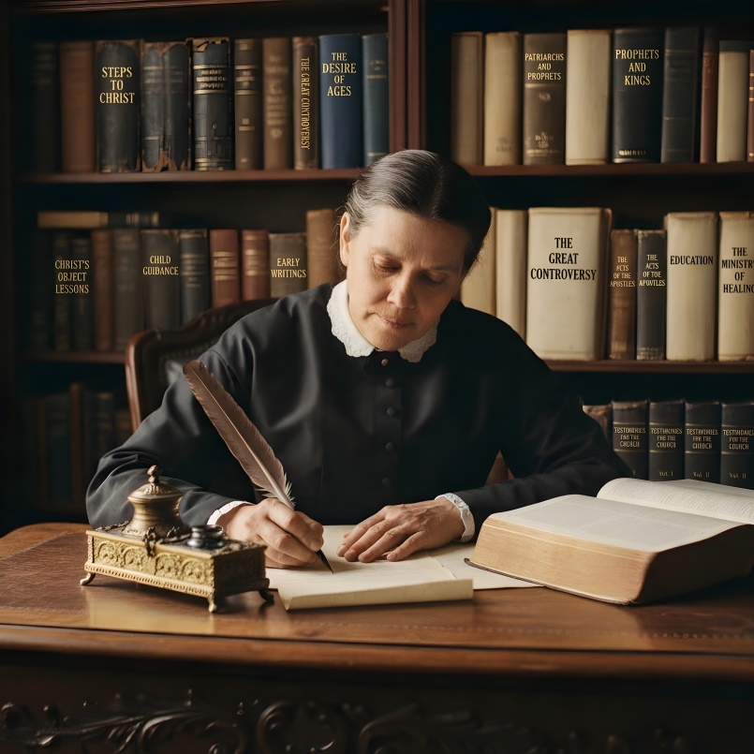

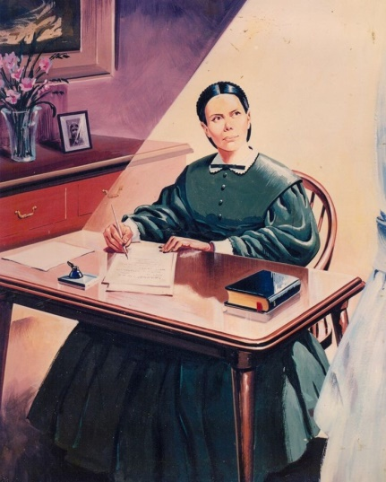

PIELIKUMS: ATKLĀSME UN INSPIRĀCIJA ELENAI G. VAITAI
Elena Vaita bija dievišķi iedvesmota. Viņas raksti, dzīve un kalpošana liecina par to, ka viņa bija patiesa praviete. Viņai piemita tā pati iedvesma kā Bībeles praviešiem, lai gan viņa nekad neuzskatīja, ka viņas raksti būtu līdzvērtīgi Svētajiem Rakstiem. Viņa vienmēr uzskatīja Bībeli par autoritatīvu un neapstrīdamu Dieva atklāsmi.
Viņa atzina, ka iedvesmas process ietvēra mijiedarbību starp dievišķo un cilvēcisko. Dievs paziņoja Savus vēstījumus, bet pēc tam pravietis nodeva dievišķo norādījumu, izmantojot savus vārdus. Viņš uztvēra cilvēcisko domu dievišķo iedvesmu kā dievišķās atklāsmes un cilvēciskās pieredzes apvienojumu.
Viņa norādīja, ka ne visas cilvēciskās pieredzes un saziņas, ko viņa nodeva tālāk, bija iedvesmotas. Lasot viņas rakstus un piedzīvojumu aprakstus un izturoties pret tiem, ir svarīgi ņemt vērā šo atšķirību, jo īpaši attiecībā uz viņas rakstiem un dienasgrāmatām.

